Slide 1


Je compose pour vous avec ma douce et fidèle amie
Découvrez
Des endroits flippant N° 1
par Lande

Slide 2
Je compose pour vous avec ma douce et fidèle amie
On a tous le souvenir d’une maison, d’une forêt, d’un parking ou d’une rue qui nous a fait peur, quand on était petit.
Eh bien là, c’est la même chose, mais à un niveau largement supérieur à tout ce que vous pouvez imaginer. Sans plus attendre, on vous emmène dans les endroits les plus terrifiants du monde à visiter. Ou pas.

Slide 3
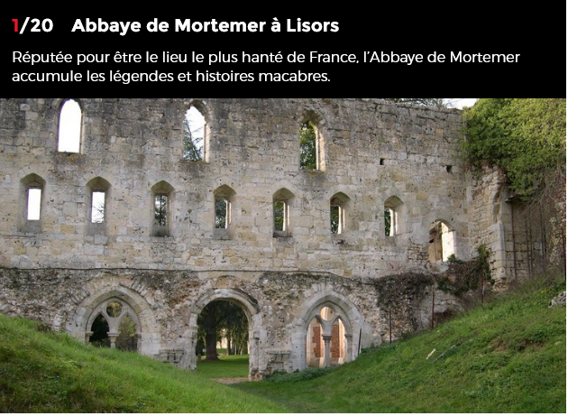
Je compose pour vous avec ma douce et fidèle amie

Slide 4
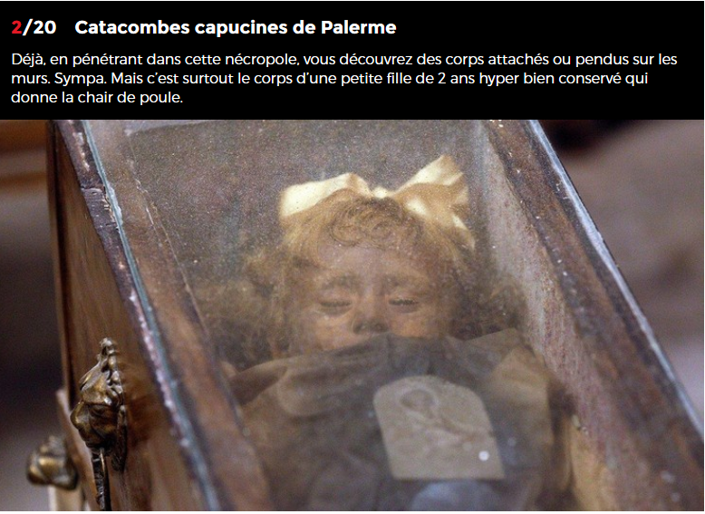
Je compose pour vous avec ma douce et fidèle amie

Slide 5
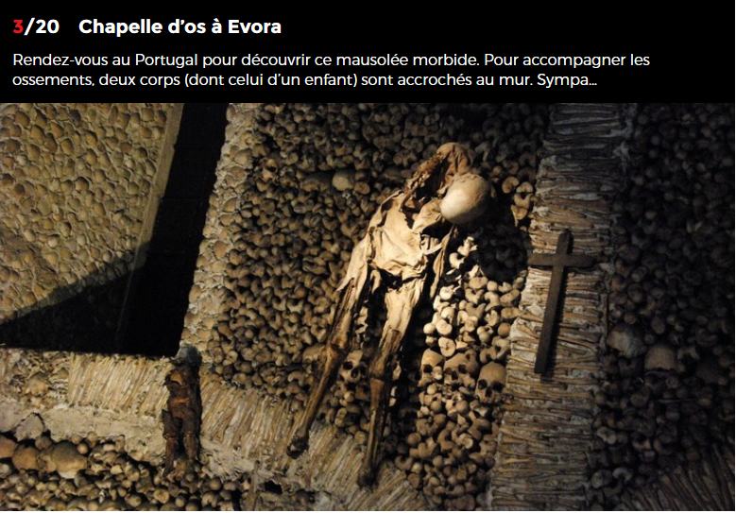
Je compose pour vous avec ma douce et fidèle amie

Slide 6
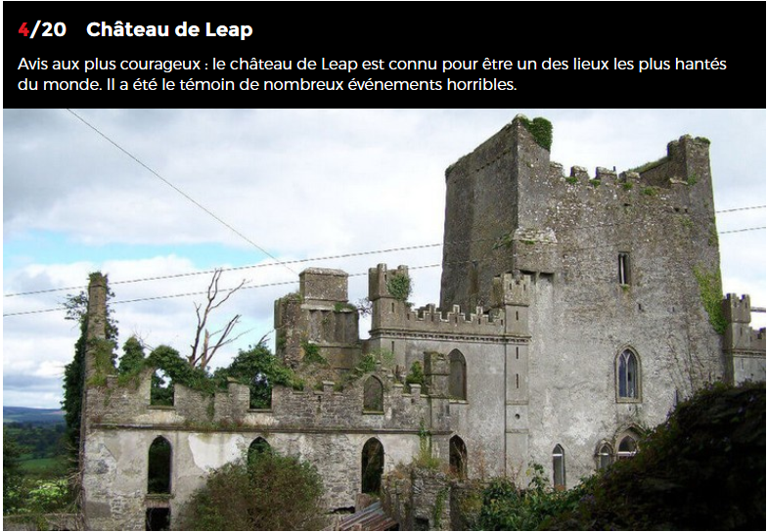
Je compose pour vous avec ma douce et fidèle amie

Slide 7
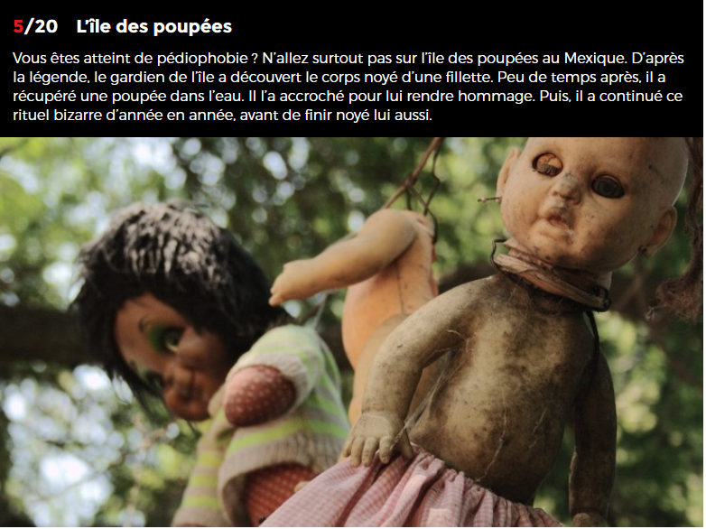
Je compose pour vous avec ma douce et fidèle amie

Slide 8
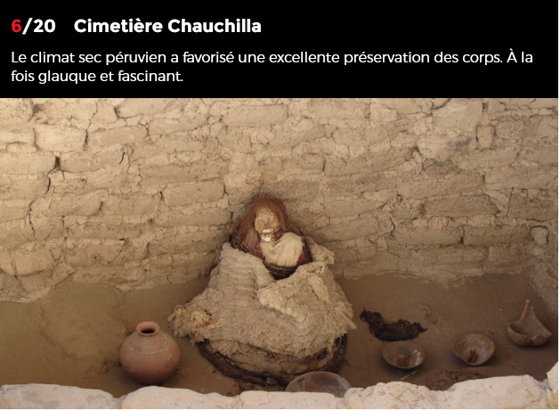
Je compose pour vous avec ma douce et fidèle amie

Slide 9
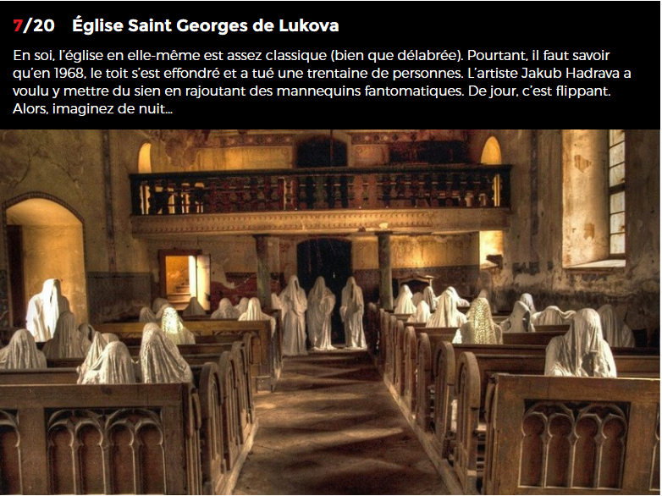
Je compose pour vous avec ma douce et fidèle amie

Slide 10
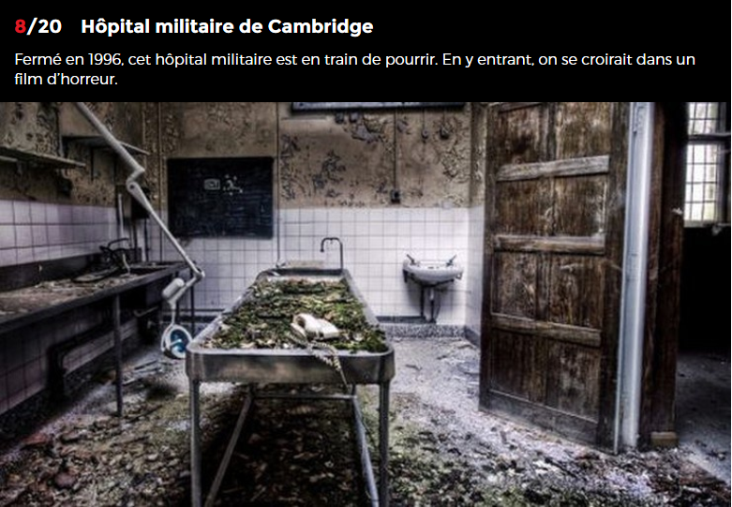
Je compose pour vous avec ma douce et fidèle amie

Slide 11
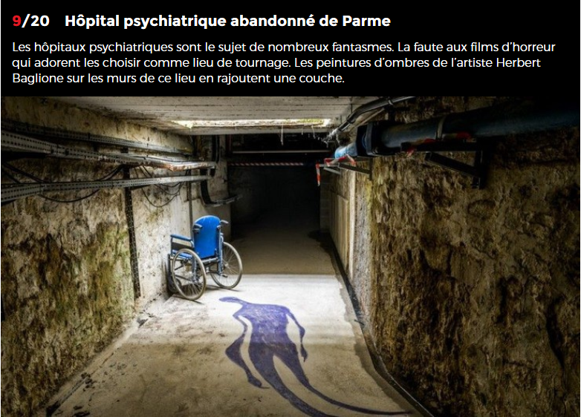
Je compose pour vous avec ma douce et fidèle amie

Slide 12
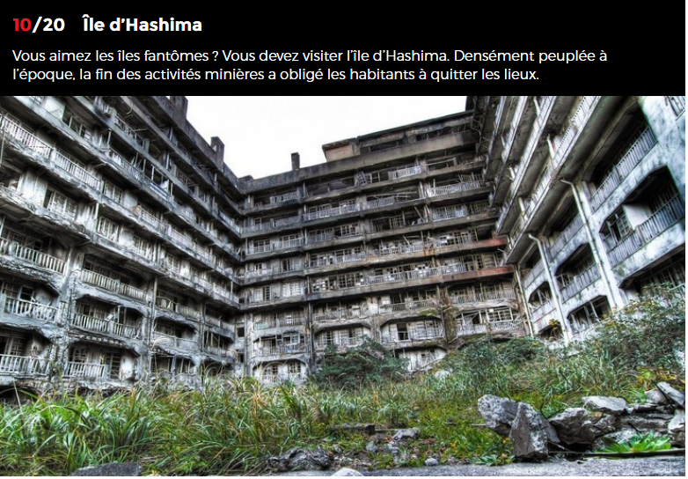
Je compose pour vous avec ma douce et fidèle amie

Slide 13
Je compose pour vous avec ma douce et fidèle amie
C’était Découvrez
Des endroits flippant
par Lande

